Slide 1




KHỞI ĐỘnG
KHỞI ĐỘNG

Slide 2









A B C D

Slide 3


- Học sinh chọn đáp án nào bạn hãy bấm vào củ cà rốt theo đáp án đó.
- Chú thỏ sẽ tự đi đến nhổ cà rốt và sẽ biết được đáp án đúng, sai.
- Cuối cùng bấm vào bác nông dân sẽ ra đáp án đúng.
- Bấm vào màn hình qua slide chứa câu hỏi tiếp theo.

Slide 4

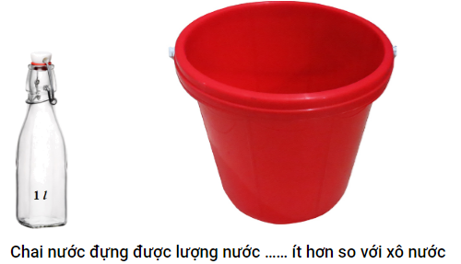







Chai nước đựng được lượng nước.…xô nước
A. nhiều hơn
B. ít hơn
C. bằng nhau
A B C

Slide 5
Lít là đơn vị đo khối lượng. Đúng hay sai
A. sai
B. đúng
A B

Slide 6



Slide 7
LUYỆN TẬP
LUYỆN TẬP

Slide 8



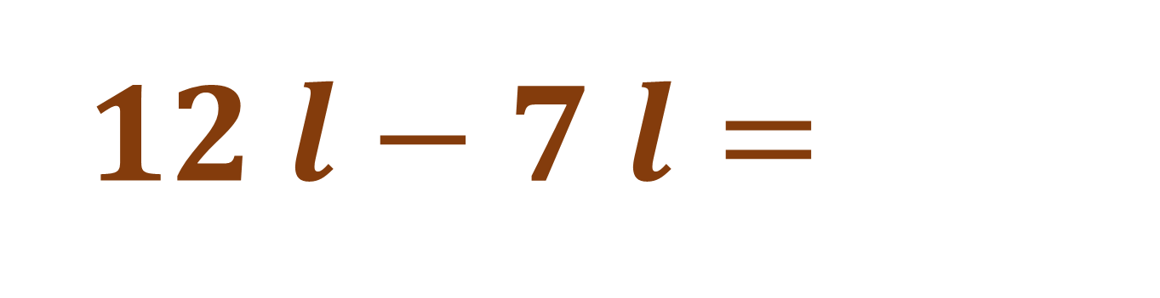
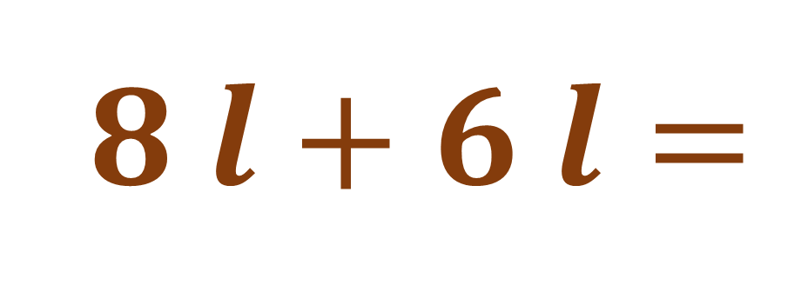

Tính theo mẫu
$$14 l$$
8$l+6 l=$
$$5 l$$
12$l−7 l=$

Slide 9


Slide 10


Slide 11

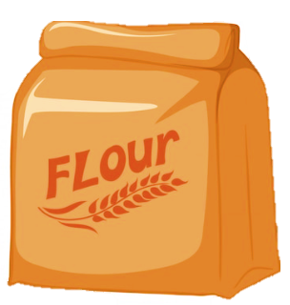
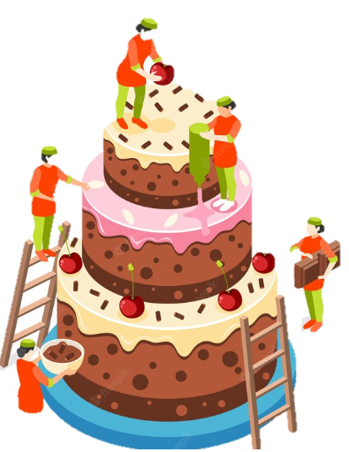

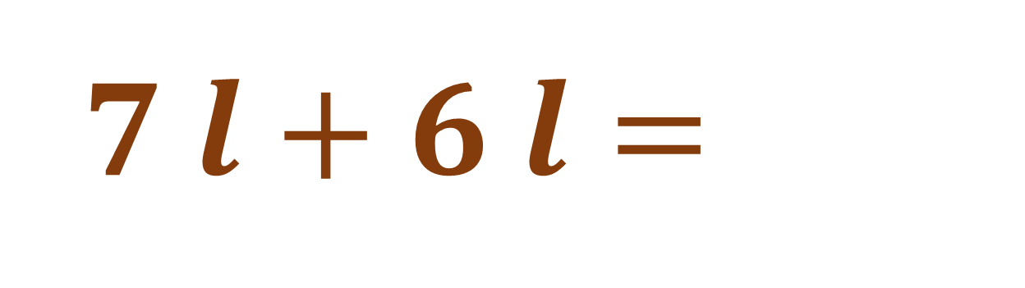
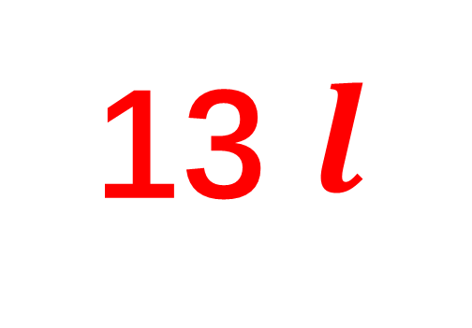
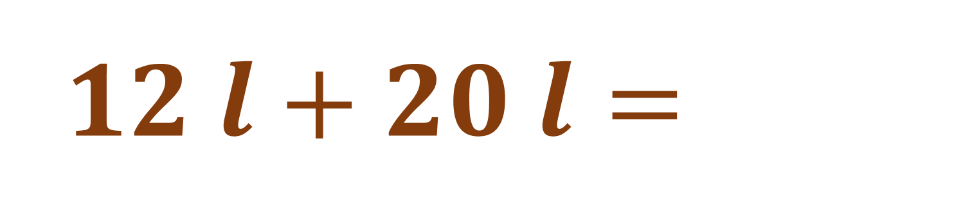
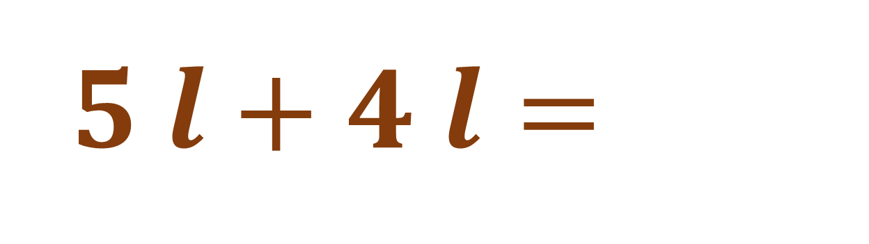
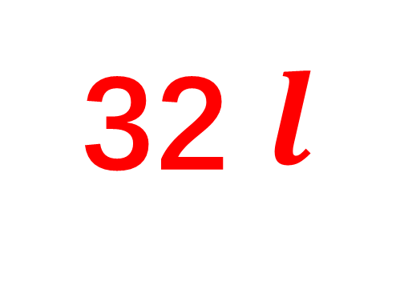

$9 l$
5$l+4 l=$
32 $l$
1$2 l+20 l=$
13 $l$
7 $l+6 l=$

Slide 12
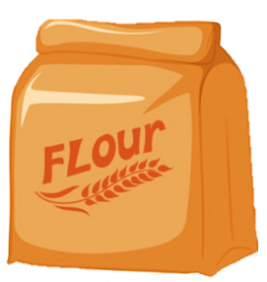
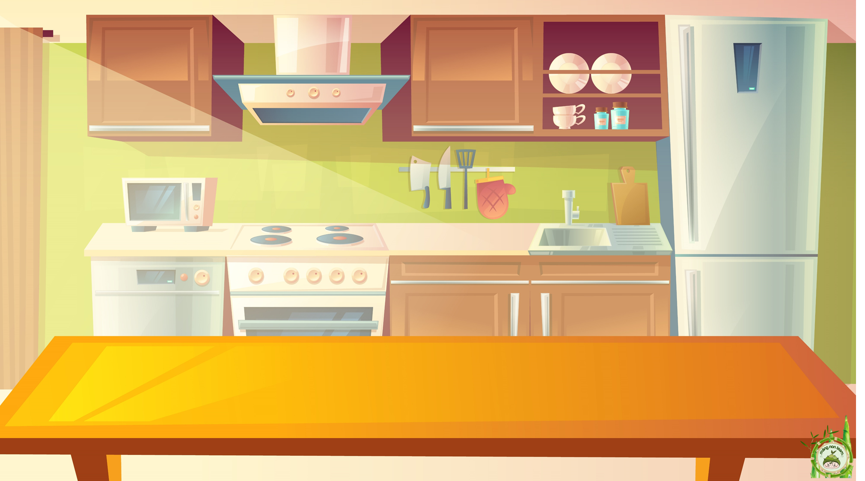


Slide 13

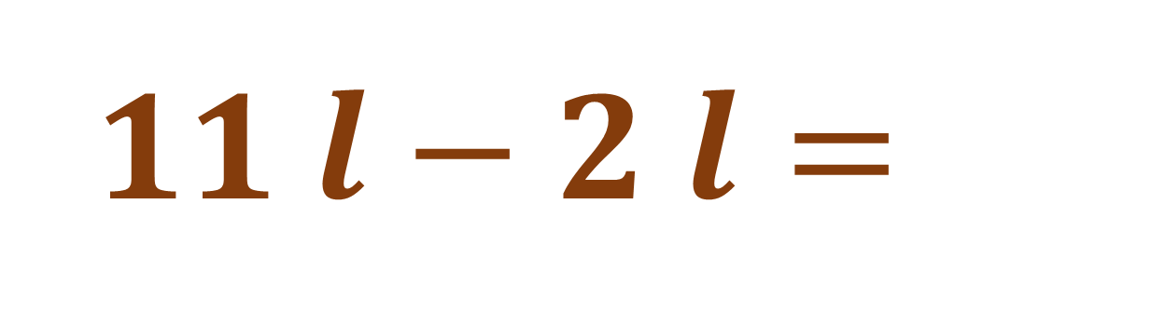
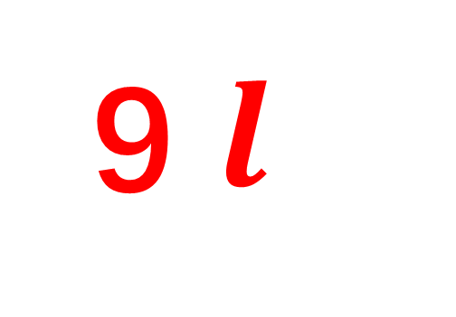
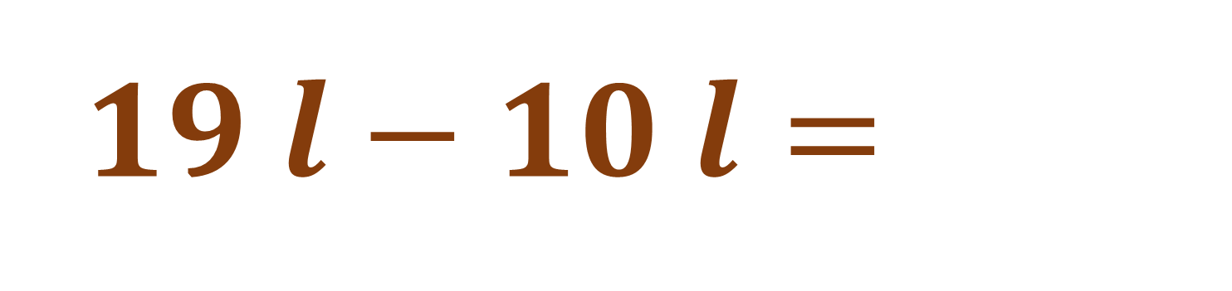
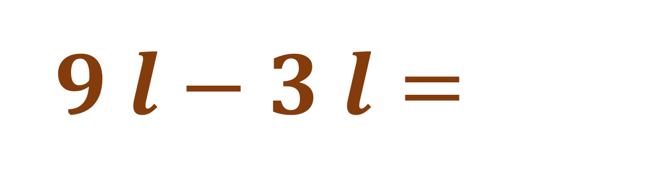


$6 l$
9$l−3 l=$
9 $l$
1$9 l−10 l=$
9 $l$
11 $l−2 l=$

Slide 14


Slide 15
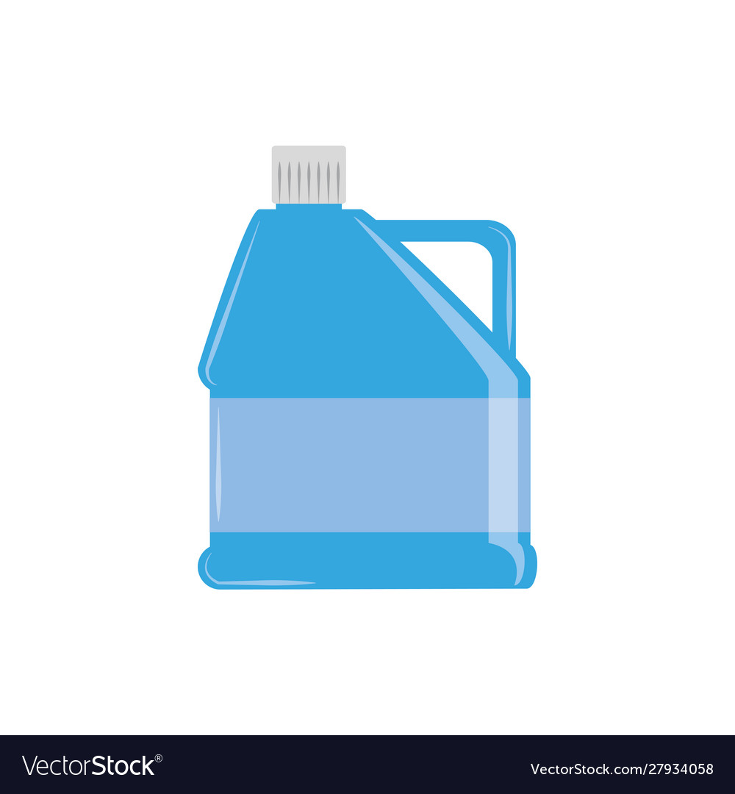
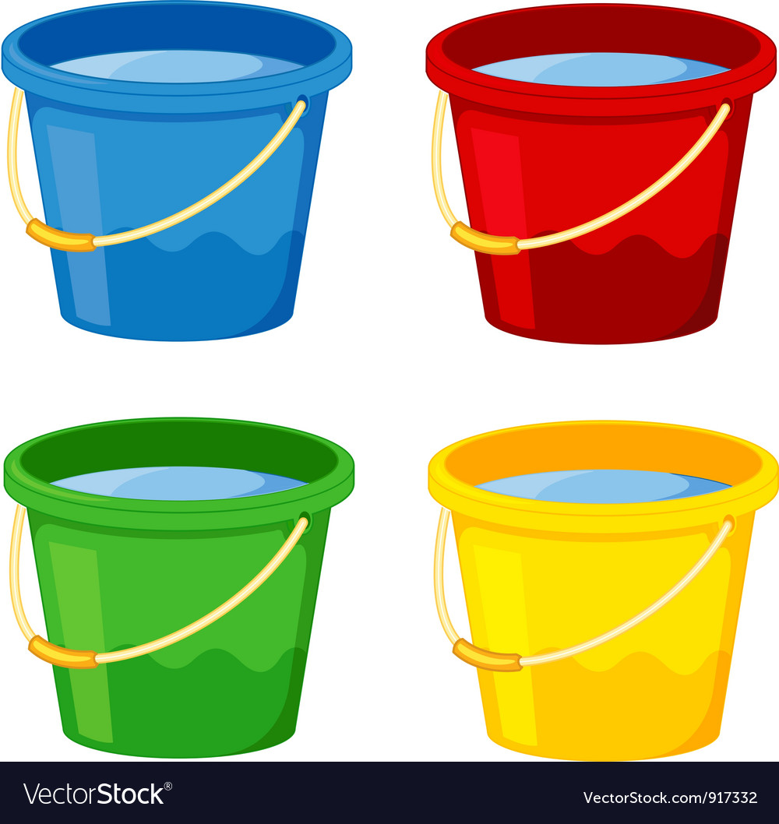
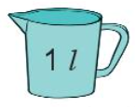
2
Số?
a)
8 l
5 l
5 l
2 l
3 l
3
l
8
l
13
l
b)
2 l
5 l
8
l

Slide 16
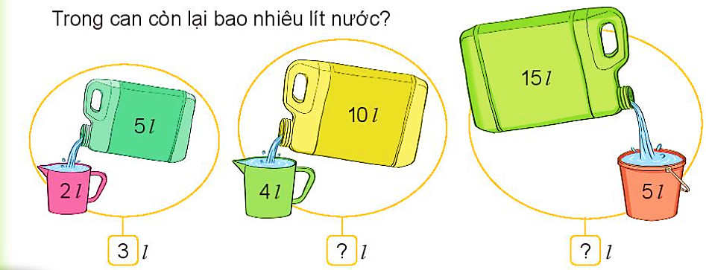
3
Số?
Trong can còn lại bao nhiêu lít nước?
6
l
10
l

Slide 17
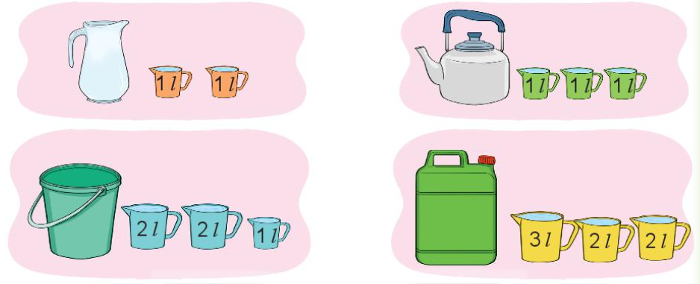
4
Mỗi đồ vật đựng số lít nước bằng tổng số lít nước ở các ca bên cạnh (như hình vẽ).

Slide 18
a) Số?
Đồ vật | Bình | Ấm | Xô | Can
Số lít nước | 2 | ? | ? | ?
3
5
7
b) Đồ vật nào đựng nhiều nước nhất?
Đồ vật nào đựng ít nước nhất?
Can (7 l nước)
Bình (2 l nước)

Slide 19
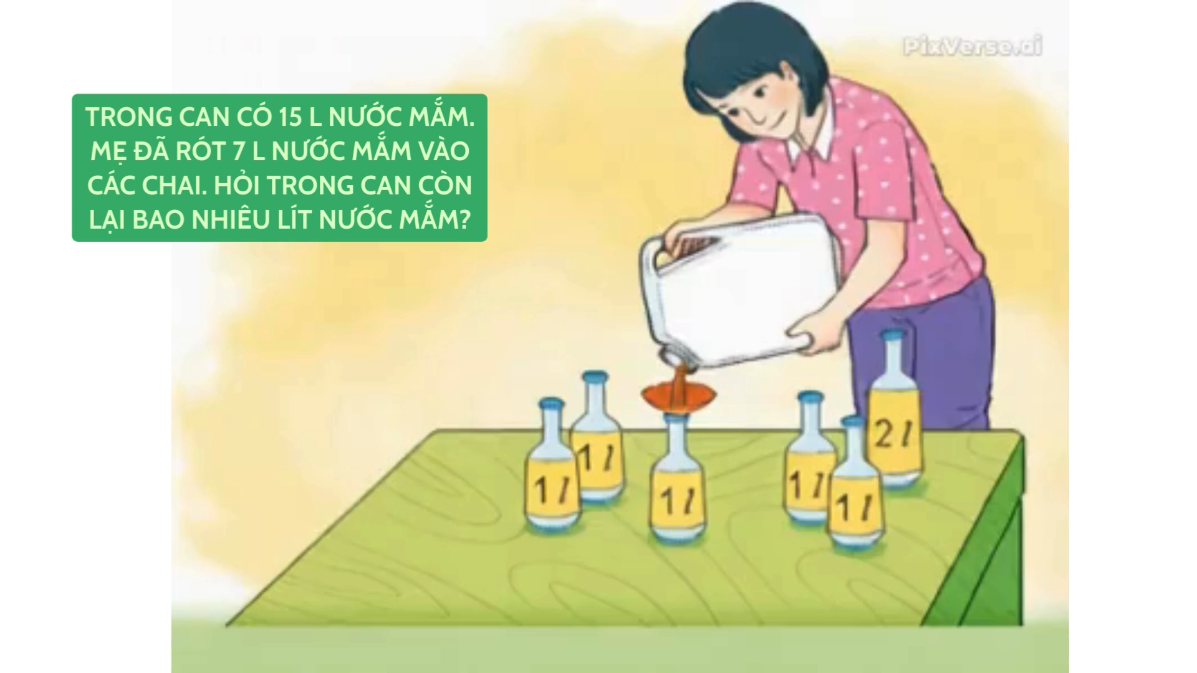

Slide 20
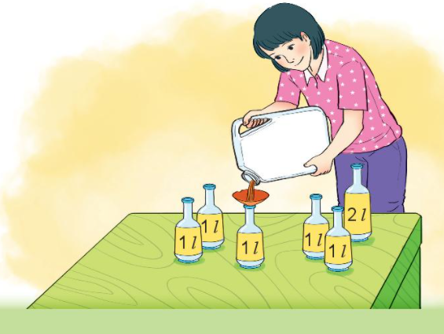
5
Trong can có 15 l nước mắm. Mẹ đã rót 7 l nước mắm vào các chai. Hỏi trong can còn lại bao nhiêu lít nước mắm?
Tóm tắt:
Có : 15 l nước mắm
Đã rót : 7 l nước mắm
Còn lại: … l nước mắm ?
Bài giải:
Số lít nước mắm còn lại trong can là:
15 – 7 = 8 (l)
Đáp số: 8 lít nước mắm.

Slide 21


Slide 22


Em hãy kể xem trong gia đình mình xem những đồ vật nào 1 lít, lớn hơn 1 lít và ít hơn 1 lít

Slide 23
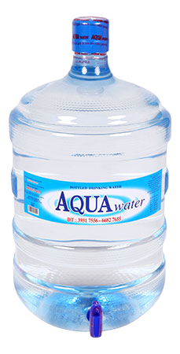
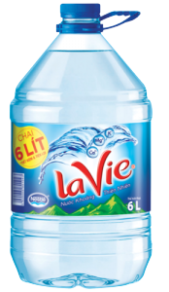
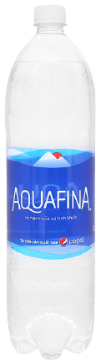
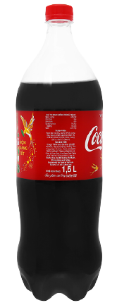
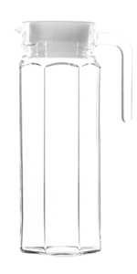
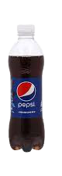
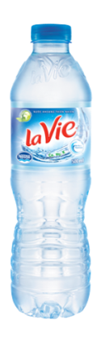
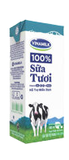
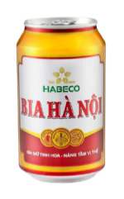
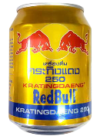
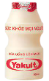
Các vật quanh em có dung tích 1 lít, lớn hơn 1 lít và ít hơn 1 lít

Slide 24


